Slide 1
Живот у доба Немањића
30.04.2020.

Slide 2
Како се живело у држави Немањића?
О прошлости сазнајемо из: - писаних и сликовних извора
- усмених извора
- материјалних извора
Сва три типа извора су нам значајна за стварање слике о животу људи за време Немањића.

Slide 3
Како се живело у држави Немањића?
Доласком Немањића на власт народ је прелазио на православну веру.
Пре тога Словени-Срби су веровали у многобоштво(нешто налик Грчкој митологији, али и о томе ћете у старијим разредима). Нека од веровања из тог периода су задржана и до дан данас. Оно што је вама познато из те митологије свакако јесу Додоле и додолске песме.

Slide 4
Како се живело у држави Немањића?
Долазак православља у наше крајеве свакако доводи и до изградње манастира.
Први манастир-задужбина Стефана Немање јесте манастир Ђурђеви ступови.
Како је народ био неписмен, и није могао да чита Библију и упознаје се са вером, а службе често нису биле на српском/словенском језику, манастири су почели да се осликавају фрескама.
На фрескама су најчешће приказиване сцене из Библије као и светци.
Али, на фрескама у манастирима приказивани су и оснивачи манастира(Немањићи) и захваљујући томе знамо како су изгледали људи у том периоду и шта су носили.
Фреске представљају сликовне изворе.

Slide 5
Како се живело у држави Немањића?
Како у то време није било значајнијих грађевина осим манастира, у њима су се чувале и све књиге. Монаси су у то време били једини писмени и учени људи.
Школе у то време нису постојале, а само ретки су имали прилику да науче да читају и пишу. Углавном су то били сами Немањићи и њихови саветници а обучавали су их монаси лично.
Децу су учили и свештеници по селима. Писало се мастилом и пером по обрађеној животињској кожи, а касније и по хартији.
Право на школовање(обуку читања и писања) имали су у почетку само дечаци и младићи. А деца из богатих породица имале су свог приватног учитеља(монаси).
Зато можемо рећи да су у то време манастири били нешто најближе школама.

Slide 6
Како се живело у држави Немањића?
Сваки владар морао је да има своје житије(биографију) коју су писали монаси, чланови његове породице а неретко и сами владари.
То су писани извори из којих сазнајемо како се живело тада.
За самосталност српске цркве изборио се Свети Сава. Трудио се да описмени што више народа. И био је у то време један од најученијих људи. Ту своју мудрост је преносио на наредне генерације тако да и дан данас се осећа његов утицај.
Зато се Свети Сава слави као заштитник школа и као неко ко је имао највећи утицај на наше описмењавање.

Slide 7
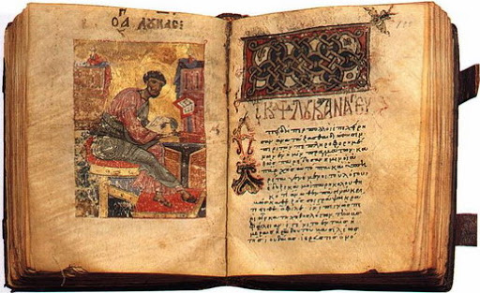
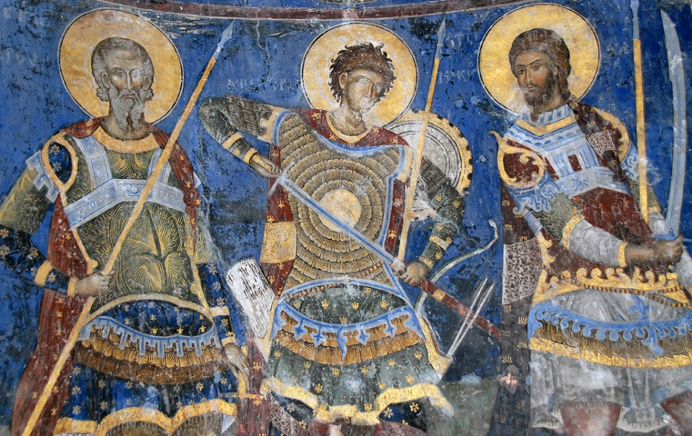
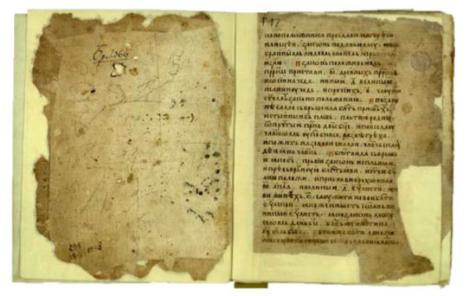
Како се живело у држави Немањића?
Фреске и житија преко којих сазнајемо како се живело у то време.

Slide 8
Како се живело у држави Немањића?
Такође било је и усмених извора, а то су народне песме и легенде које су се преносиле вековима са колена на колено. И из њих сазнајемо доста података о животу људи из тог периода.
Наравно у легендама има доста бајковитих детаља али у сржи има и истинитих делова, зато нам и легенде помажу да сазнамо како је изгледао живот у доба Немањића.

Slide 9
Како се живело у држави Немањића? Живот сељака
Највећи део становништва живео је по селима и обрађивао је земљу.
Куће сељака биле су мале, имале су најчешће само једну просторију. Биле су грађене од дрвета, покривене сламом и делом укопане у земљу.
За осветљење сеоских кућа употребљавао се луч*.
Главно место у кући заузимало је огњиште или пећ где се окупљала читава породица.
Огњиште се налазило у углу или на средини куће а изнад њега се налазио котао у ком се спремала храна.
Људи су спавали на сламеним креветима (кревет од сламе).
*Луч- комад боровог дрвета богат смолом, лао запаљив и добро гори пламеном.

Slide 10
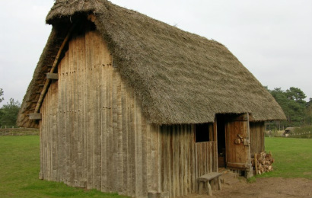
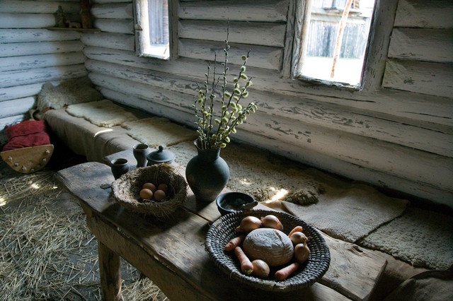
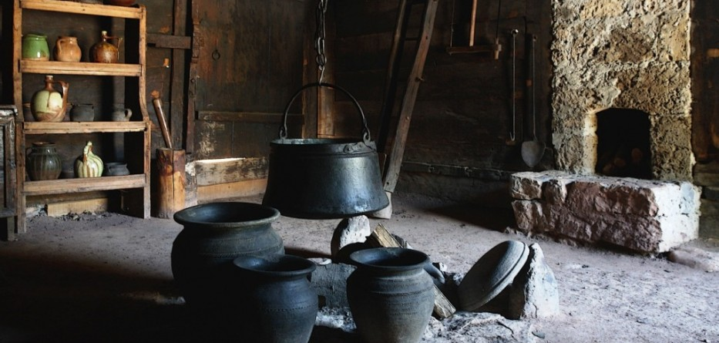
Изглед сеоских средњовековних кућа
Спољашњи изглед куће
Унутрашњи изглед куће
Огњиште

Slide 11
Изглед сеоских средњовековних кућа
На овом линку можете видети 3D изглед средњовековног села.
https://www.youtube.com/watch?v=Ad8vdk17ink

Slide 12
Како се живело у држави Немањића? Живот сељака
Сељци су сами правили скоро све што им је било потребно.
Одећа се израђивала од лана, конопља и вуне. Жене су саме ткале, шиле, плеле и везле.
Гајили су разне врсте житарица, поврћа и воћа.
Поред тога, у исхрани су користили млечне производе(сир), разне врсте меса и рибу.
Пили су вино, пиво и медовину(вино од меда).
Било је развијено пчеларство. Мед се користио уместо шећера, а од воска су се правиле свеће.
Планински предели били су погодни за сточарство. Гајиле су се овце, говеда и коњи.

Slide 13
Како се живело у држави Немањића? Живот великаша(богатих људи)
За моћне и богате људе радили су слуге, земљорадници и сточари.
Великаши(богати људи) су живели у пространим дворцима који су били грађени од камена.
Били су раскошно опремљени. Намештај је био израђен од дрвета и украшен урезаним шарама.
За осветљење користиле су се воштане свеће.

Slide 14
Изглед двораца великаша
Тврђава Маглич
Двор
Тврђава Голубац

Slide 15
Изглед двораца великаша

Slide 16
Како се живело у држави Немањића? Живот великаша(богатих људи)
Њихова одећа била је од скупоцених тканина, највише од свиле и сомота. Богато је била украшена раскошним везом, вредним камењем(драго камење) и бисерима.
Омиљени украси мушке одеће билу су огртач и скупоцени појас украшен драгим камењем.
Жене и девојке носиле су разноврстан и драгоцен накит од сребра, злата и вредног камења.
Посуђе и прибор за јело били су од сребра и вредних метала, некад и са позлатом.

Slide 17
Одећа и накит великаша

Slide 18
Изглед одеће великаша
Слике су из серије “Немањићи” која је дочарала изглед људи у том периоду.

Slide 19
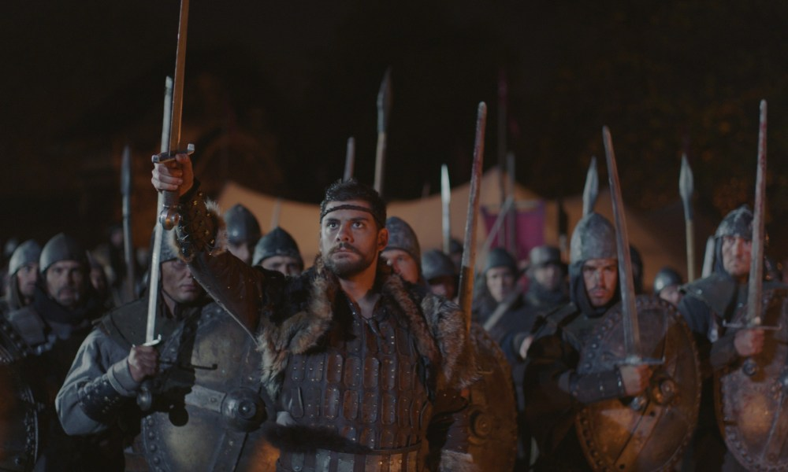
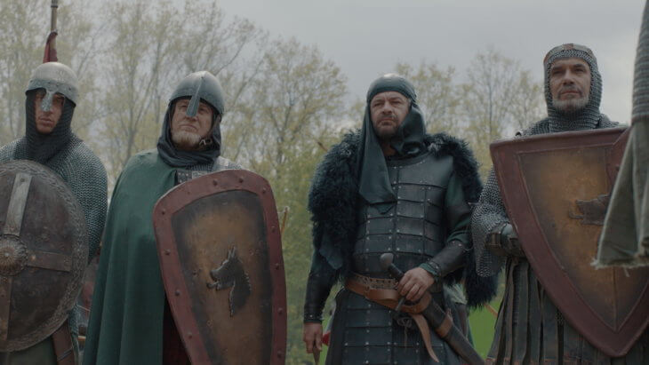
Како се живело у држави Немањића? Живот великаша(богатих људи)
Ратовање је било главно занимање великаша.
На позив владара они су морали да се опреме и крену у рат, у одбрану државе или освајање.

Slide 20
Како се живело у држави Немањића? Слободно време
Људи су се забављали у слободно време и приликом разних свечаности (верски празници, венчање...).
Приређивали су гозбе на којима се уз јело и пиће, плесало, свирало и певало.
Омиљена забава била је игра глумаца. Њихов програм је био разноврстан: кратке, веселе и шаљиве представе, певање уз неки инструмент, мађионичарске вештине, пантомима, дресура животиња.
Глумци су увесељавали како народ на дворове владара и великаша, тако и народ на улицама.
Једна од великих забава великаша бо је лов. Ловили су најрадије јелене и срне али и медведе и вукове. Лов је поред добре забаве био и добра вежба за ратничке вештине.
И деца су се забављала на свој начин. Углавном су опонашали старије, играли се крпеним луткама, а дрвеним штаповима играли су се рата.

Slide 21
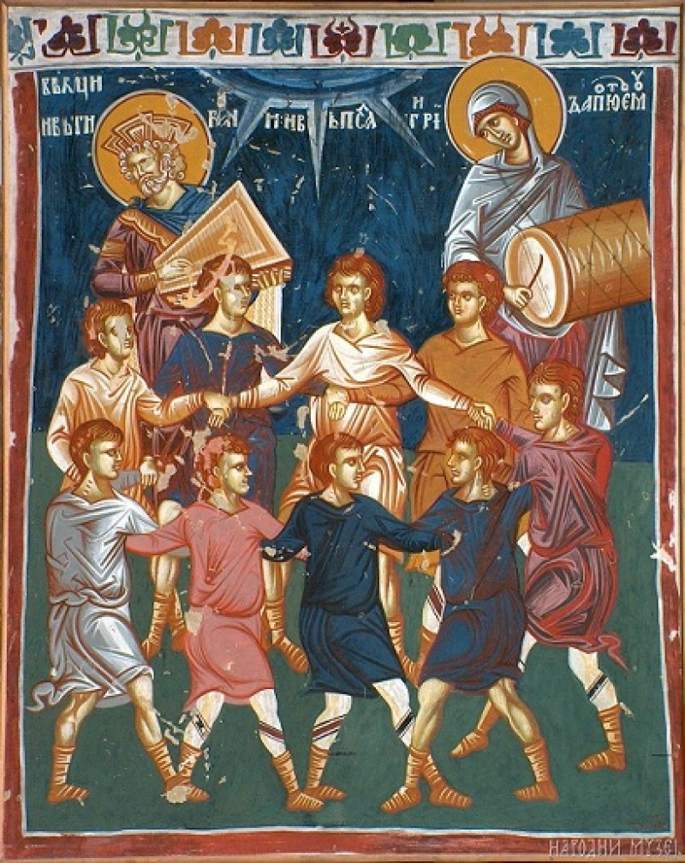
Како се живело у држави Немањића? Слободно време
Фреска из манастира Лесново

Slide 22
Како се живело у држави Немањића? Занимљивости
И поред свог раскоша на српским дворовима који је дошао касније, први српски двор на ком је живео Стефан Немања био је обична кућа (колиба), а његова жена-краљица била је домаћица и радила кућне послове.
Душанов законик је био изузетно учинковит јер је имао прилично јасно исказане законе. То је био чувени закон око за око – зуб за зуб. Уколико неко неком украде нешто, то исто или у вредности је морао да врати.
На нашем двору се међу првима јело прибором(кашика,виљушка,нож) за јело чак и позлаћеним.
Двоглави орао који се налази на нашој застави датира још из периода Немањића. То је био грб њихове династије, а затим и државе.

Slide 23
Хвала на пажњи! ☺
Домаћи задатак:
Прочитајте презентацију од прошлог часа и ову још једном. ☺

